Slide 1


Presentasi
MINI PROJEK ANALISIS CURAH HUJAN
KELOMPOK 5

Slide 2







LATAR BELAKANG
Curah hujan merupakan variabel klimatologi utama yang sangat mempengaruhi dinamika lingkungan, seperti ketersediaan air, pertanian, sistem hidrologi, hingga potensi bencana hidrometeorologi. Analisis berbasis data historis diperlukan untuk:
Mengidentifikasi pola temporal dan spasial hujan
Menentukan anomali, tren, dan ekstrem
Mendukung pengambilan keputusan berbasis bukti (Evidence-Based Decision Making)
Optimasi perencanaan mitigasi bencana (banjir, longsor, kekeringan)

Slide 3



TUJUAN PROJECT
  Klasifikasi curah hujan tahunan
  Hitung rata-rata tahunan per stasiun
  Identifikasi bulan curah hujan tertinggi
  Hitung persentase curah hujan per stasiun
  Klasifikasi musim berdasarkan curah hujan bulanan

Slide 4






RUMUSAN MASALAH
4. Komparasi Stasiun
Bagaimana perbandingan rata-rata curah hujan antar stasiun selama 2020–2024?
1. Distribusi Tahunan
Bagaimana distribusi curah hujan tahunan di setiap stasiun pengamatan?
2. Puncak Hujan
Pada bulan apa puncak curah hujan terjadi tiap tahun?
5. Kontribusi Total
Stasiun mana yang memberikan kontribusi terbesar terhadap total hujan?
3. Klasifikasi Intensitas
Bagaimana klasifikasi tingkat curah hujan berdasarkan kategori intensitas?
6. Pola Musim
Bagaimana pola musim kemarau vs hujan berdasarkan rata-rata bulanan?

Slide 5

LANGKAH PROSES ANALISIS
  Pemuatan Data Membaca data mentah dari file Excel dengan semua informasi stasiun, bulan, dan curah hujan
  Pembersihan Data 2 Mengubah tipe data ke numerik dan menghapus baris dengan nilai curah hujan yang hilang (NaN)
  Pemfilteran Memastikan hanya data dalam rentang tahun 2020-2024 yang digunakan untuk analisis tahunan dan bulanan
  Penghitungan Agregat Menghitung total curah hujan tahunan dan rata-rata curah hujan bulanan per stasiun

Slide 6
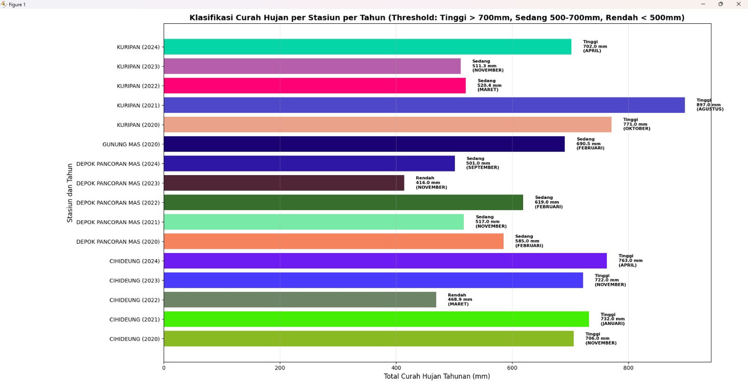

Klasifikasi Curah Hujan Tahunan
TINGGI> 700 mm/tahun Daerah dengan curah hujan sangat tinggi, berpotensi banjir.
SEDANG 500 - 700 mm/tahun Daerah dengan curah hujan normal, kondisi seimbang.
RENDAH < 500 mm/tahun Daerah dengan curah hujan rendah, potensi kekeringan

Slide 7
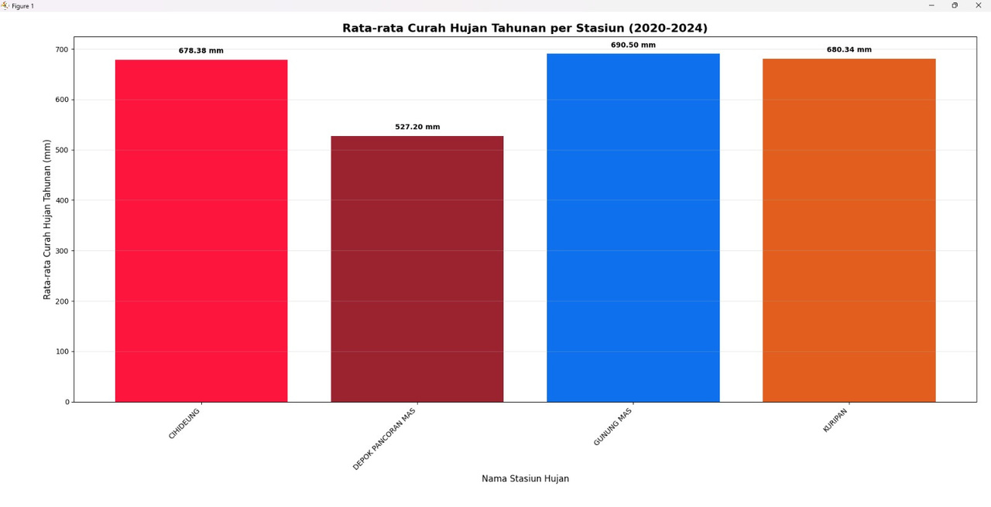

Rata-rata Curah Hujan Tahunan
Perhitungan Rata-rata Rata-rata total curah hujan tahunan dihitung untuk setiap stasiun selama periode 2020-2024
Gambaran Umum Memberikan informasi tentang stasiun mana yang secara konsisten menerima curah hujan lebih tinggi atau lebih rendah
Pola Distribusi Menunjukkan variasi geografis dalam pola curah hujan antar stasiun pengamatan
Identifikasi Tren Membantu mengidentifikasi stasiun dengan curah hujan stabil, meningkat, atau menuru

Slide 8
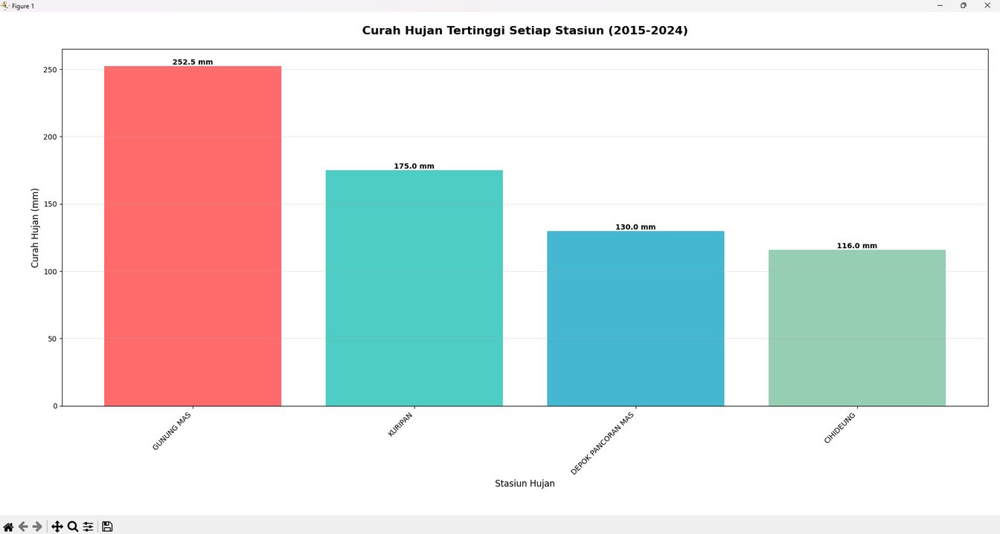
Curah Hujan Tertinggi yang Tercatat
Periode Data Ekstensif
Analsis menggunakan data periode lebih luas (2015-2024) untuk menemukan nilai ekstrem bulanan yang pernah tercatat di setiap stasiun.
Identifikasi Niiai Ekstrem
Menemukan curah hujan maksimum per stasiun beserta informasi tahun dan bulan terjadinya peristiwa ekstrem tersebut.
Implikasi Praktis
Data curah hujan ekstrem sangat penting untuk mitigasi bencana banjir dan perencanaan infrastruktur yang tahan lama

Slide 9
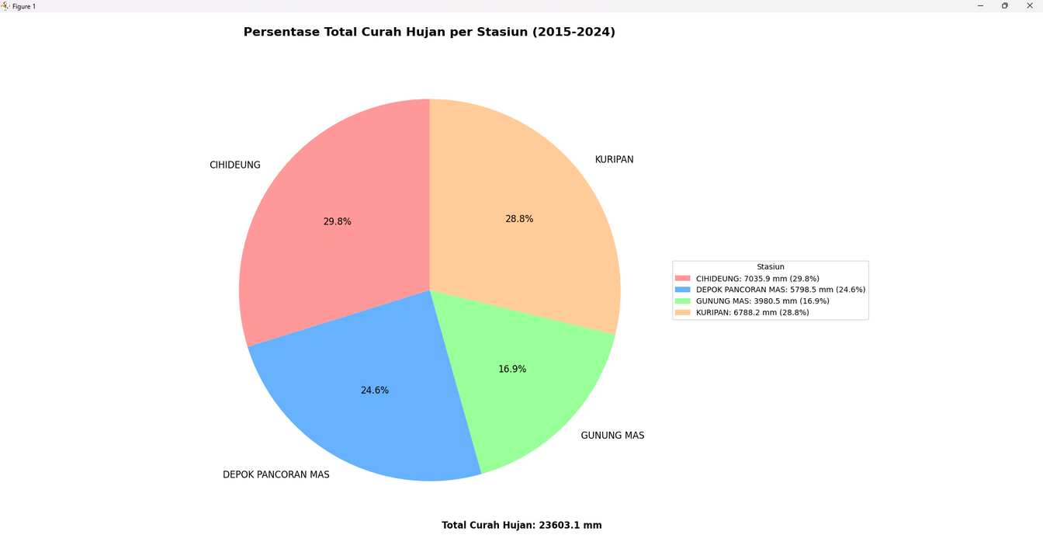

Distribusi Total Curah Hujan Antar Stasiun
Perhitungan Kumulatif
Total curah hujan kumulatif dihitung untuk setiap stasiun selama periode 2015-2024, memberikan gambaran lengkap tentang akumulasi curah hujan jangka panjang
Persentase Kontribusi
Menunjukkan kontribusi relatif setiap stasiun terhadap total curah hujan keseluruhan, mengidentifikasi stasiun dengan curah hujan paling dominan
Visualisasi Pie Chart
Diagram lingkaran menampilkan proporsi visual dari kontribusi setiap stasiun, memudahkan perbandingan dan identifikasi pola distribusi

Slide 10
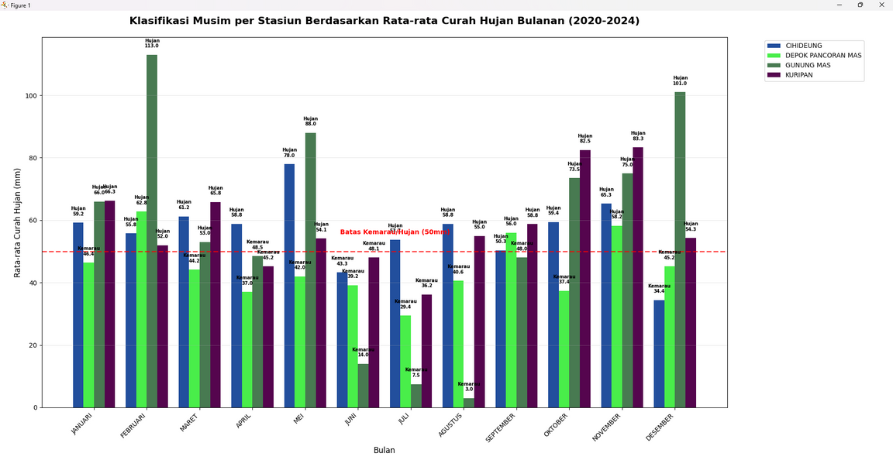
Identifikasi Pola Musiman
METODE KLASIFIKASI
Rata-rata curah hujan bulanan dihitung di seluruh stasiun untuk mengidentifikasi pola musiman yang konsisten di berbagai lokasi pengamatan.
🌞 Musim Kemarau Rata-rata curah hujan < 50 mm/bulan. Periode dengan curah hujan rendah dan kondisi kering.
🌧️ Musim Hujan Rata-rata curah hujan ≥ 50 mm/bulan. Periode dengan curah hujan tinggi dan kondisi basah.

Slide 11




Variasi Musim Hujan dan Kemarau Antar Stasiun
Analisis Detail per Stasiun
Klasifikasi musim (Kemarau/Hujan) diterapkan pada rata-rata curah hujan bulanan untuk setiap stasiun secara individual, memungkinkan identifikasi pola spesifik lokal yang berbeda dari pola umum nasional.
Identifikasi Variasi
Lokal Menunjukkan apakah semua stasiun mengalami pola musim yang sama atau terdapat perbedaan signifikan dalam onset dan durasi musim kemarau dan hujan antar lokasi geografis
Perbandingan Antar Stasiun
Membandingkan jumlah bulan kemarau dan hujan di setiap stasiun, mengidentifikasi stasiun dengan musim kemarau panjang atau musim hujan yang intens.
Implikasi Geografis
Variasi lokal mencerminkan pengaruh faktor geografis seperti elevasi, posisi lintang, dan kedekatan terhadap laut, yang mempengaruhi pola iklim regional.

Slide 12






Kesimpulan
Klasifikasi Tahunan
Analisis menunjukkan variasi signifikan dalam tingkat curah hujan tahunan antar stasiun, dengan beberapa daerah terklasifikasi tinggi (>700 mm), sedang (500-700 mm), dan rendah (<500 mm).
Curah Hujan Ekstrem
Identifikasi nilai curah hujan tertinggi per stasiun mengungkapkan peristiwa ekstrem yang penting untuk mitigasi bencana dan perencanaan infrastruktur yang resilient
Pola Musiman
Klasifikasi musim menunjukkan pola kemarau dan hujan yang konsisten, dengan variasi lokal antar stasiun yang perlu dipertimbangkan dalam perencanaan regional

Slide 13
KENDALA
Koordinasi waktu dan alat elektronik: Sulit menyamakan jadwal antar anggota untuk diskusi dan keterbatasan alat elektronik
dan pembagian tugas.
Distribusi tugas: Beberapa anggota belum terbiasa dengan Python sehingga perlu pendampingan ekstra.
Validasi data: Menemui data duplikat dan format tidak konsisten yang memerlukan waktu untuk dibersihkan.
Visualisasi: Tantangan dalam memilih jenis grafik yang paling informatif dan mudah dipahami.

Slide 14
SARAN PERBAIKAN DAN PENGEMBANGAN
Meningkatkan kualitas komunikasi antar anggota tim agar informasi tersampaikan dengan jelas dan menghindari kesalah pahaman Mendorong setiap anggota tim untuk lebih aktif berpartisipasi dalam diskusi, kolaborasi, dan pelaksanaan tugas bersama.
Melaksanakan tugas sesuai dengan jobdesk masing-masing agar alur kerja lebih teratur dan tanggung jawab setiap anggota dapat terpenuhi dengan optimal.

Slide 15
THANK YOU!

